Slide 1
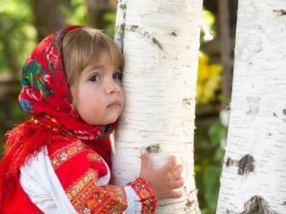
Деревья
и их энергия
Лекция
для учащихся 7 -11 классов
Автор:
Ольга Михайловна Степанова
учитель английского языка
МБОУ «Цивильская СОШ №2»
города Цивильск
Чувашской Республики
2015

Slide 2
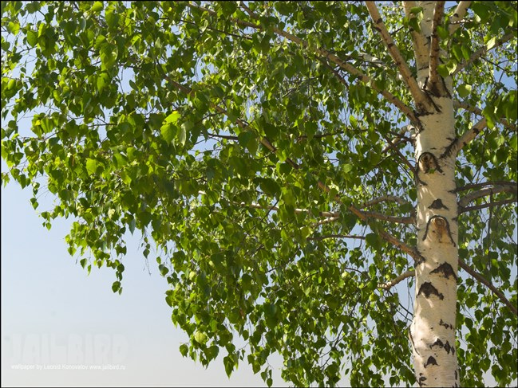
Береза – любимое дерево нашего народа, олицетворяющее русскую душу, дерево необыкновенной доброты. Ее еще называют деревом жизни. Береза нежна и сострадательна, обладает очень мягким, ласковым и в то же время сильным влиянием. К березе стоит обращаться больным, ослабленным, выздоравливающим людям. Она облегчит страдания, поможет вернуть утраченные силы, легче перенести болезнь, ускорит процесс выздоровления. Общение с березой полезно людям с расстроенными нервами, находящимся в состоянии депрессии. Это дерево снимает усталость, нейтрализует негативные последствия повседневных стрессов, способствует восстановлению душевной гармонии. Береза, растущая рядом с домом, отгоняет кошмарные сны. Воздействие этого дерева продолжительно. Лучше не приходить к нему, а жить рядом, тогда оно сможет исцелить вас. Березе всегда приписывалась способность отгонять злых духов.

Slide 3
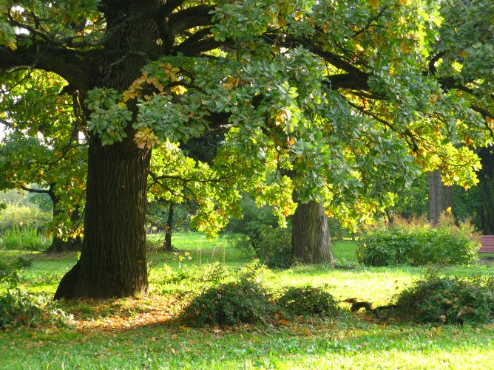
Дуб – это могучее дерево, символ огромной жизненной силы, долголетия. Друиды считали его священным. Дуб является энергетическим донором. При прямом контакте с ним человек получает максимально возможное количество жизненной энергии. Не следует, однако, забывать, что это сильное, но суровое дерево. Его аура очень мощна, она хорошо воспринимает только здоровых людей. Человеку тяжелобольному и страдающему хроническими заболеваниями лучше не общаться с этим деревом. Общение с дубом заряжает человека активирующей энергией, успокаивает душу. Давно замечено, что прогулки по дубраве нормализуют кровяное давление, благотворно сказываются на работе сердца и нервной системы. Дуб всегда отдает предпочтение воинам, борцам, сильным и здоровым людям. Он врачует раны, полученные в бою, лечит души воинов, делится частичкой своего долголетия. Ветеранам, бывшим воинам, пожилым людям контакт с ним приносит большую пользу.

Slide 4
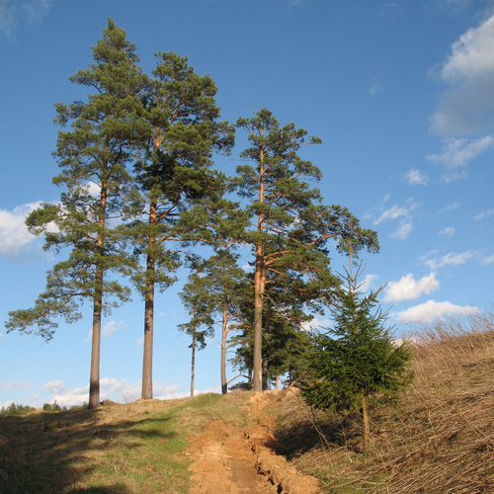
Сосна – дерево спокойствия и высоты духа. Если в вашей жизни настал важный момент, решается ваша судьба и необходимо в спокойной обстановке ответить себе на ряд серьезных вопросов, без общения с сосной не обойтись. Аура этого дерева очень сильна, она поможет обратившемуся к нему человеку подняться на небывалую высоту духовного озарения, творческого взлета. При прямом контакте сила сосны унесет раздражение и досаду, которые ежедневно накапливаются в вашей душе. Энергия сосны поможет вам избавиться от нервных расстройств, стресса. Ни один невроз не устоит под ее влиянием. Сосна – милосердное дерево. К нему необходимо обращаться с открытой душой. Сосна способна очистить ауру человека от постороннего воздействия, частично снять порчу.

Slide 5
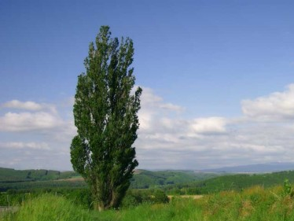
Тополь – совершенно безразличное к человеку дерево. Его особенность состоит в том, что он, как губка, впитывает все отрицательное из окружающей среды. Поэтому в городах тополь играет роль санитара, улучшает экологию.

Slide 6
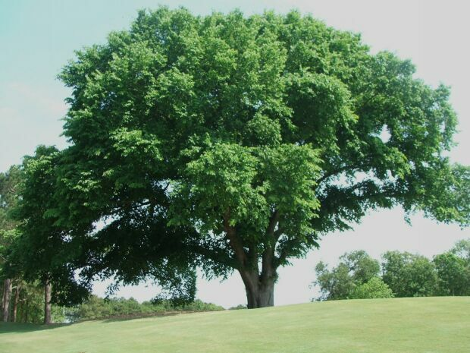
Вяз – исключительно мужское дерево, дерево истинных душевных качеств настоящего мужчины. Именно мужчинам в полном смысле этого слова он отдает предпочтение, поддерживает все их начинания, но неудачников не любит. Только тому, кто борется до конца, не «раскисает», он дает силы. Иногда одного хорошего контакта с вязом человеку может хватить на многие годы. В средневековье рыцари делали из вяза копья не только из-за прочности древесины. Считалось, что вязовые копья вселяют в воина отвагу и приносят удачу в сражении.

Slide 7
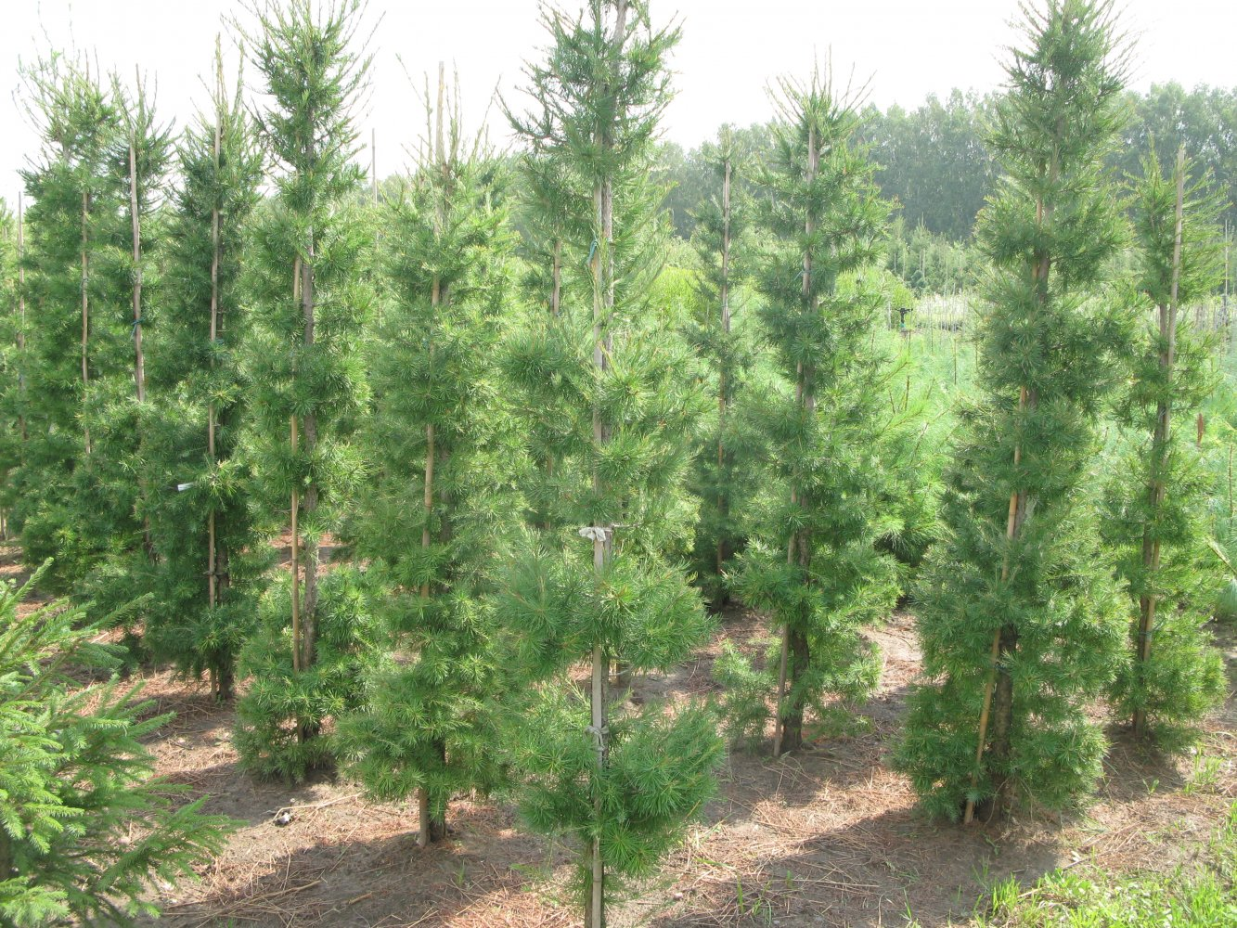
Лиственница – успокаивающее дерево. Если человека не оставляют страхи, сомнения, беспричинное беспокойство, контакт с лиственницей принесет ему большое облегчение. Лиственница исцеляет тяжелые нервные расстройства, особенно сопровождаемые приступами меланхолии, депрессии. Ее влияние помогает увидеть лучшие стороны жизни.

Slide 8
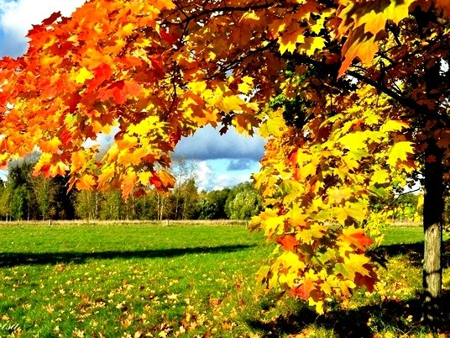
Клен – дерево, которое помогает обрести душевное равновесие людям всех типов, несет успокоение, уверенность в себе. Это дерево внутренней силы и уравновешенности. Оно не обидчиво; принимает на себя все эмоциональные взрывы, освобождает от напряжения .

Slide 9
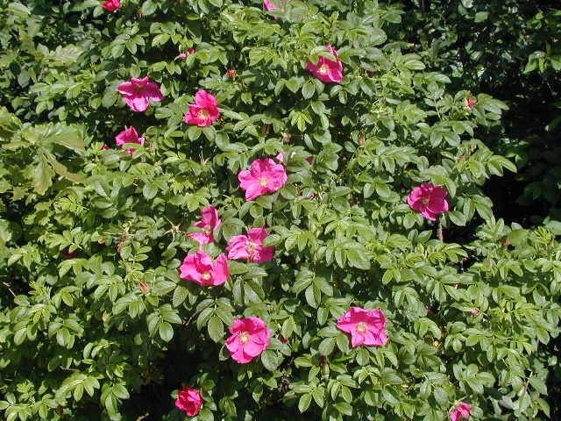
Шиповник — стимулирует проявления нежных чувств, отвечает за эмоциональную сторону любви, поддерживает в людях нежность, душевную гармонию. Если вы сорвете цветущую ветку шиповника и подарите любимому человеку, а она оставит его равнодушным – значит, его чувства не так глубоки и сильны, как вам казалось. В цветках и плодах сосредоточена добрая магия шиповника.

Slide 10
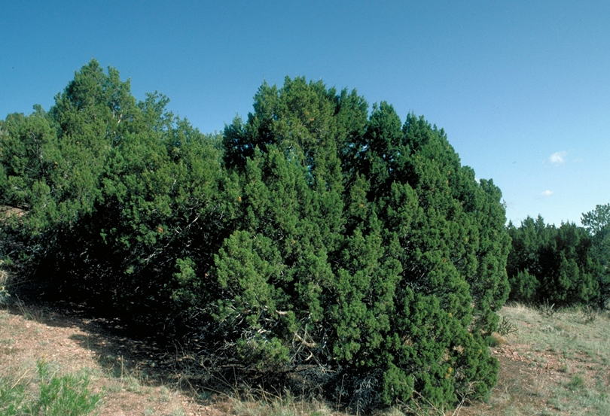
Можжевельник – кустарник, обладающий сильным очищающим свойством. Сила его в основном направлена не на людей, а на окружающее их предметы. Если сжечь в квартире его хвою, можно избавиться от неблагоприятных воздействий. Человеку можжевельник может помочь снять сглаз или порчу, избавиться от действия приворота.

Slide 11
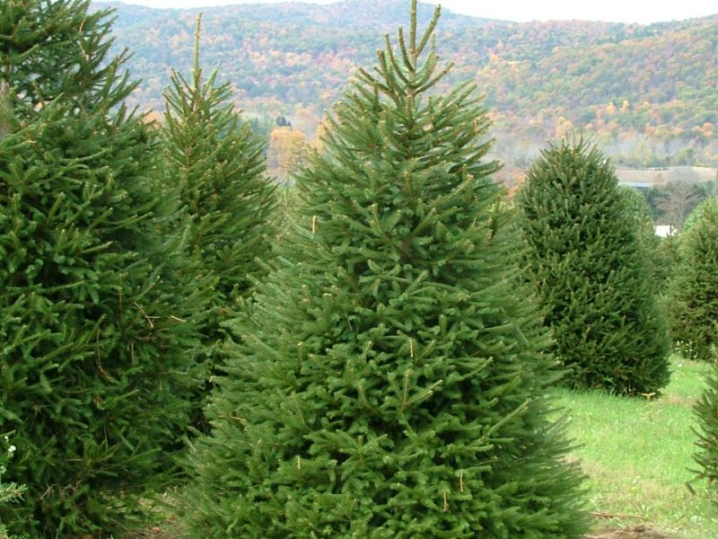
Ель — предлагает свою энергетическую поддержку круглый год. Она не несет в себе особенно сильных свойств, но энергия ее постоянно доступна тем, кто ощущает в себе зимой недостаток сил. Она даст вам энергии не больше, чем необходимо. Ель помогает контролировать эмоции, настраивает на философский лад. Запах сожженной высушенной хвои – прекрасное средство для очистки жилища от вредных влияний.

Slide 12
Энергия деревьев

Slide 13
http://www.med2000.ru/farm/netrad/biotree.htm
http://rozarii.ru/wp-content/uploads/2015/02/000315723.jpg
http://clubbrain.ru/wp-content/uploads/2015/01/r01000_i.jpg
http://img0.liveinternet.ru/images/attach/c/3/78/234/78234492_6.jpg
http://www.vashsad.ua/downloads/image/8472/kust_6.jpg
http://upload.wikimedia.org/wikipedia/commons/6/6e/Juniperus_monosperma_UGA.jpg
http://sunnysad.ru/uploadedFiles/images/previews/excelsa.jpg

